Slide 1
Postojová změna
5. 11. 2020

Slide 2
Změna postoje
Závisí na konceptualizaci
Postoj jako fixní, dlouhodobá struktura – změna nemožná/nevysvětlitelná
Postoj jako na místě vytvořený a situačně podmíněný – změna je neustálá
Pravděpodobně oba kompetenty fungují
Umožňují jak stabilitu, tak změnu

Slide 3
Změna postoje
Dojde-li ke změně směru nebo jistoty
Pokud se z nízké jistoty postoje ke klimatické změně stane velmi jistý postoj = změna

Slide 4
Je trvalá a hodnotná změna postoje možná?
Co říká Converse?

Slide 5
Reakce: B&W model tak úplně neplatí
Lidé s trvalou a hodnotnou změnou postoje existují
Část lidí má trvalé postoje, část lidí postoje legitimně mění, část lidí je mění spíš náhodně
Velikost závisí na tématu
Př.: Hill a Kriesi 2001
Švýcarsko, podpora 6 opatření proti znečištění živ prostředí
4 vlny sběru
Opinion holders (37-58%, nejsilnější postoje)
Vlažní changers (Nejslabší postoje)
Trvalí changers (Nejmenší část)

Slide 6
Psychologická změna v laboratoři?
Teorie nepřímého kontaktu, cíl: zvyšovat meziskupinovou toleranci
Alternativa kontaktní hypotézy
Představa kontaktu -> menším předsudkům
Meta-analýza 70 studií (Miles and Crisp 2014)
Intergroup bias: d = .35 (CI 95% 0.24-0.45)
Emoce vůči outgroup: d =.41 (CI 95% 0.22-0.61)
Zamýšlený kontakt s outgroup: d = .46 (CI 95% 0.32-0.59)
Real kontakt s outgroup: d = .46 (CI 95% 0.16-0.76)

Slide 7
Postojová změna je možná
Závisí na situaci a kontextu
Jaké faktory tedy ovlivňují postoje?
Informační prostředí
Hodnoty a jejich rámování
Síla původních postojů

Slide 8
Informační prostředí: choice set
Např. role choice setu. Co to znamená? (Sniderman a Bullock)
Postojová změna v kontextu změny prostředí, podmínek, okolností

Slide 9
Informační prostředí: relevance/palčivost události
Např. vliv Fukušimy na podporu jaderné energetiky
Japonsko vs. UK
Poortinga et al. 2013

Slide 10
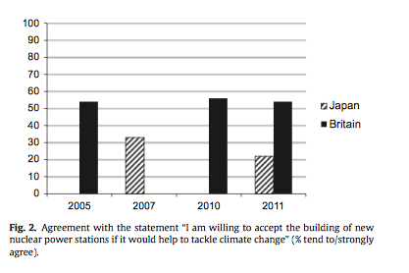

Slide 11
Informační prostředí: dostupnost
Vliv každodenních zkušeností na postoje?
Klima, kriminalita, ekonomika atd.
Ekonomické hlasování (jak hodnotíme ekonomiku?)
Např. klima vs. jak je dneska venku?
Dostupnost, netřeba paměti
Nejasné závěry

Slide 12
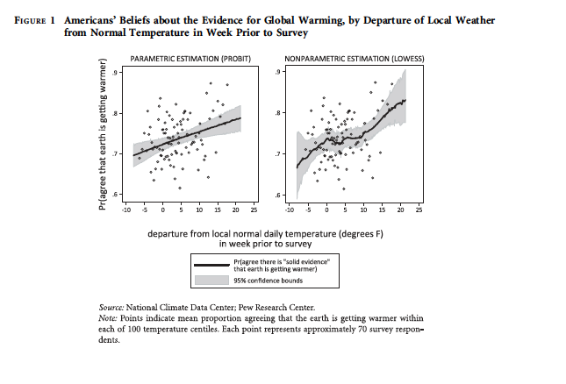
Počasí a climate change?
Egan et al. 2012
“Existuje důkaz, že dochází ke globálnímu oteplování?”

Slide 13
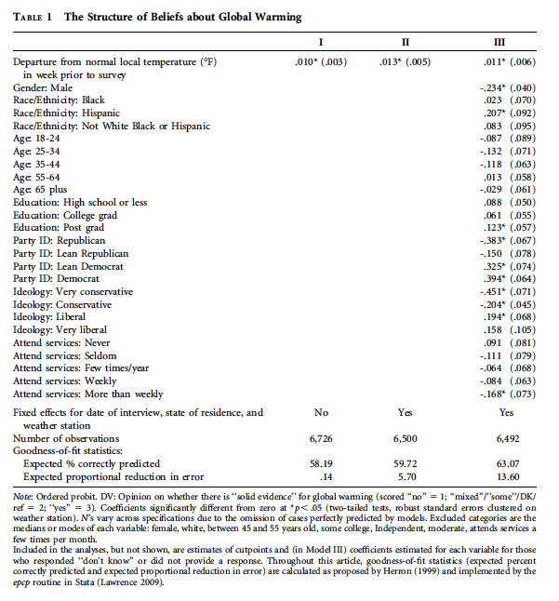
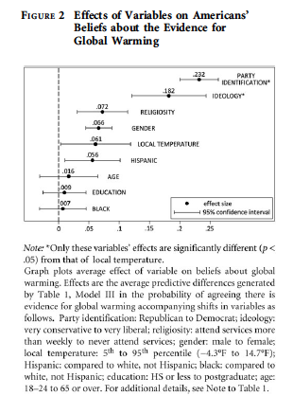

Slide 14
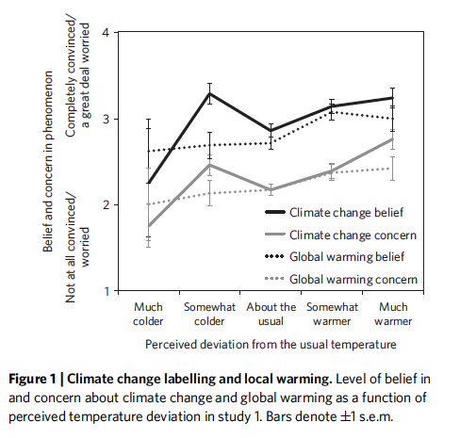
Availability matters
Zaval et al. 2014: How Warm Days Increase Belief in Global Warming
Hraje roli znění otázky? Globální oteplování vs. změna klimatu?

Slide 15
Zvýšení salience tématu ovlivňuje veřejné mínění

Slide 16
Hodnoty
Kritéria, podle kterých lidé ospravedlňují činy, hodnotí lidi (včetně sebe sama) Schwartz 1992
Podmiňují všechny postoje
Všechny politické postoje na základě hodnot, jež indikují žádoucí konečný stav veřejné politiky (Tetlock 2000)
Je jich relativně málo (redukce komplexity)

Slide 17
SCHWARTZ 1992
Vztah mezi hodnotami a postoji
- Zaller: vliv sofistikovanosti
- Carmines a Simson: typ tématu

Slide 20
Politické hodnoty
Goren (2013, 166–68) :
“Political values are a political construct centered on beliefs about government, citizenship, and society . . . . Personal values [e.g., the Schwartz values] are prepolitical beliefs that have much wider applicability . . . personal values and core political values are not interchangeable.”

Slide 21
Schwartz et al. 2014: Politické hodnoty
Tradiční morálka
Právo a pořádek
Rovnost
Občanské svobody
Ekonomická bezpečnost
Omezená vláda
Patriotismus
Individualismus

Slide 22
Schwartz et al. 2014: 15 zemí
Universalism values correlated positively with traditional morality in the postcommunist countries but negatively in the non-communist countries.
Universalism values correlated negatively with law and order in the non-communist countries but were not correlated in the post-communist countries.
The three conservation values correlated positively with military intervention in the post-communist countries but did not correlate in the non-communist countries.
The three conservation values correlated negatively with free enterprise in the post-communist countries but positively in the non-communist countries.
Finally, the three conservation values correlated positively with equality in the post-communist countries but, contrary to our expectation of no association, they correlated negatively with equality in the non-communist countries.

Slide 23
Občanská práva a svobody, přijímaní imigrantů, rovnost = dimenze sebepřekročení,
Tradiční morálka, patriotismus, právo a spravedlnost, vojenské intervence, volný obchod = dimenze konzervace

Slide 24
Hodnoty: teorie kulturní kognice
Jiný typ hodnot
Kahan et al. 2010: Cultural cognition of scientific consnsus
Tvoříme názory tak, aby byly v souladu s hodnotami
Kulturní kognice = psychologické procesy podmíněny kulturními hodnotami
Hierarchické a individualistické hodnoty vs. Egalitářské a komunitaristické
Hodnoty jsou určující pro chod kognitivních procesů
Stejný proces produkuje jiný názor

Slide 25
Postoj k vědeckému konsensu

Slide 26
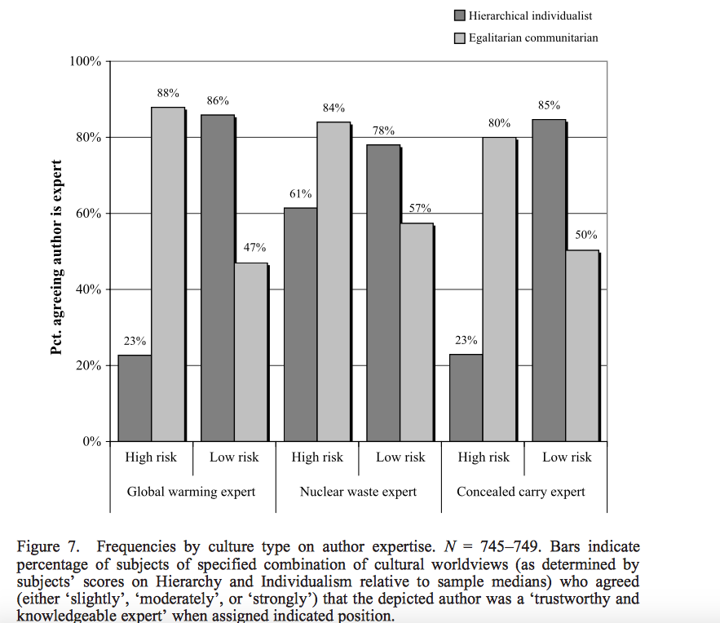
Experimentální data
Hodnocení experta na danou problematiku podle toho, zda jeho názor na riziko kongruentní s hodnotami respondenta
Vnímání vědeckého konsensu není univerzální
Podmíněné hodnotovým systémem
Je zde prostor pro názorovou změnu?

Slide 27
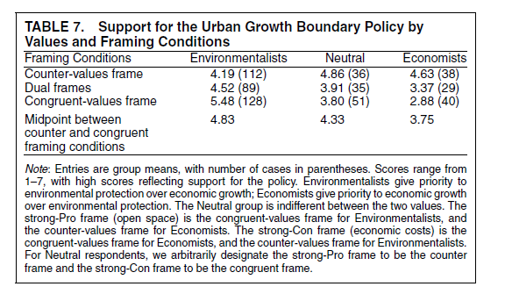
HODNOTY
Někdy mohou být ambivalentní
Hodnoty jako rámce pro posuny v preferencích veřejnosti
Framing research!
Jednostranný frame (e.g. Brewer 2008) – posun v postojích
Soutěživé rámce (Sniderman and Theiralut 2004) – mohou se vynulovat
Ale záleží také na charakteristice těch rámců (síla, availibility, accessibility) Chong and Druckman 2007.

Slide 28
IN/KONGRUENCE s predispozicemi
Původní postoje
Motivated reasoning
Prior attitudes effect
Disconfirmation bias
Confiramtion bias (Taber and Lodge 2010, Kunda 1990, Lord at al. 1979) Kahn a kulturní kognice k tomu mají blízko
Můžou nové informace vyvolat backlash?
K čemu ten backlash vede?
Nový výzkum: Guess and Coppock 2020

Slide 29
IDEOLOGIE a POSTOJOVÁ STRUKTURA
5. 11. 2020

Slide 30
Ideologie
Soubor představ o správném chodu společnosti a toho, jak by takového stavu mělo být dosaženo
Sdílený rámec, jež lidem poskytuje interpretaci prostředí, ve kterém žijí, a zároveň pode něj chápu, jak by mělo to prostředí strukturováno (Parsons 1951)
Je ideologie špatná???
Habermas a ostatní…
Ideologie jako systém postojů

Slide 31
Converse
Jednodimenzionální koncept
Liberal-Conservative
Jak moc jsou lidé schopni tuto dimenzi používat?

Slide 32
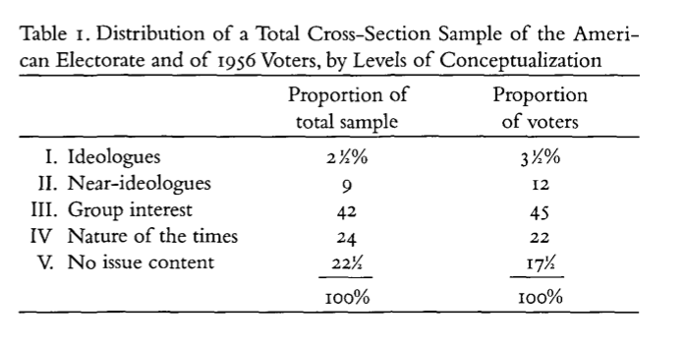
Converse: clustery sofistikovanosti

Slide 33
Converse: co znamená ideologie?
I Chápe filozofickou podstatu liberalismu a konservatismu (4%)
II Zjednodušené chápání (Spend-save) (17%)
III Tuší, ale velká míra nejistoty
IV Nerozezná správně lib a kon
V Nemá žádnou představu
Skupina IV a V tvoří 37 % populace

Slide 34
Kritika Converse
Dobový kontext
Neměli bychom dělat úsudky o tom, jak má sturktura vypadat
Odhad nereliability měření (Ansolabehere), mění výsledky, predikce volebního chování

Slide 35
Jednodimenzionální model
Liberalismus-konzervatismus (pravice-levice)
Co to znamená?
Korelace postojů právě s toto škálou. Různé typy postojů (ekonomické, kulturní, sociální atd.) spolu souvisí
Mají stejný psychologický základ (hrozba a nejistoty)
John Jost:
Změna vs. stabilita
Dva aspekty: (a) advocating versus resisting social change (as opposed to tradition), and (b) rejecting versus accepting inequality ( Jost et al. 2003b)
Změna vs. stabilita a rovnost vs. hierarchie silně korelují
Parsimonie (Výhody? Nevýhody?)

Slide 36
Pravice-Levice v Evropě
Někdy se v souvislosti s politikou mluví o “levici” a o “pravici”. Kam byste se na této škále zaředili Vy? 0 znamená “Levice” a 10 znamená “Pravice”

Slide 38
Velké rozdíly v obsahu asociací s oběma koncepty.
Problém, pokud lidé svoje zařazení na škále odvozují od asociací s levicí a pravicí.

Slide 40
Hodnoty jako základ struktury
Hodnoty nejsou izolované, fungují v systému
Jsou stabilní
Preferovaný způsob jednání
Preferovaný cílový stav
Konfliktní hodnoty, výsledné jednání = tradeoff mezi hodnotami
Nefungují samy o sobě, obecná konfigurace
Hodnotový systém (Rokeach, Schwatz)

Slide 41
A znovu Schwartz (a ideologie)
Jeho hodnotový systém odpovídá dvěma dimenzím
Shluk hodnot podél dvou dimenzí, dvě osy
Otevřenost změně vs, konzervace
Self-transcendence vs. Self-enhancemen

Slide 42
Vícedimenzionální model
Minimálně dvě dimenze ideologie
Nemusí spolu korelovat
Různé typy nekonzistentnosti postojů
Postoje nemusí korelovat s ideologickou identifikací
Symbolická a operativní ideologie (jsem sice konzervativec, ale líbí se mi, když stát dotuje zdravotnictví) (Ellis and Carmines).
Nová sociální hnutí a poltická témata 60. let vytvořila další dimenzi, sociální témata stejně významná jako ekonomická (Conover a Feldman 1982)

Slide 43
Symbolická ideologie vychází ze základních hodnot

Slide 44
Carmines, Ensley, and Wagner 2011

Slide 45
Jak moc je unidimenzionální pojetí informativní? Klar 2014

Slide 46
Klar 2014

Slide 47
Carmines et al. 2012
Liberálové
Konzervativci
Moderates
Libertarians
Populists

Slide 48
Ideologie v evropských systémech
Kitchelt a Hellemans 1990: Pluralizační teorie (L/R a postmaterialismus)
Survey mezi aktivisty belgických ekologických stran
Transformace L/R (Inglehart?)
Nebo persistence L/R?
Evidence: Pluralizace – L/R má vice dimenzí

Slide 49
GAL/TAN
Hooghe, Marks, Willson 2002
Green-Alternative-Libertarian
Osobní svobody, podpora potratů, same-sex marriage, euthanasie, větší demokratická participace, proti jakékoliv diskriminaci
Traditional-Authoritative-Nationalist
Silná autorita vlády, morálka, pol pariticpace není zcela důležitá
Nejvýznamnější prediktor pozice stran k EU
Chapel Hill Expert Survey

Slide 51
Jak spolu souvisí ekonomické a kulturní postoje?
Moc ne
Většinou netvoří jednu dimenzi
Pravicové kulturní postoje souvisí spíš s levicovými ekonomickými postoji
Ekonomická a kulturní ochrana vs. svoboda
Trochu jinak to funguje v postkomunistických zemích
Malka, Lelkes 2017: potřeba jistoty a bezpečí = opačné postoje na ekonomické a kulturní dimenzi (opak Josta).
Need for security = kulturní ochrana a zároveň materiální ochrana

Slide 52
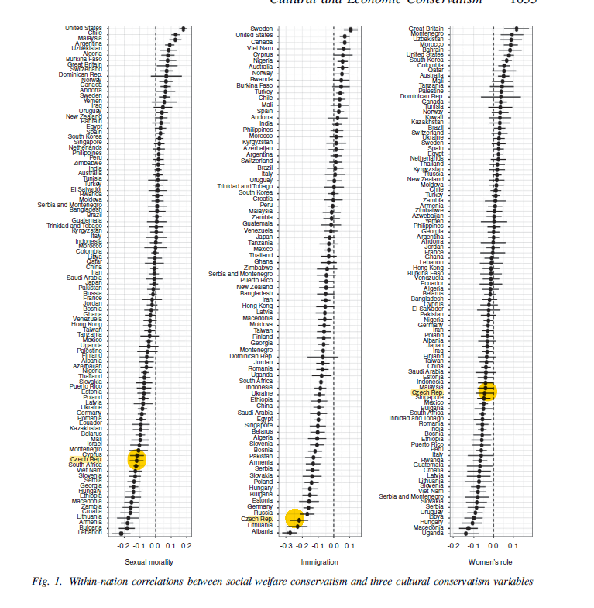
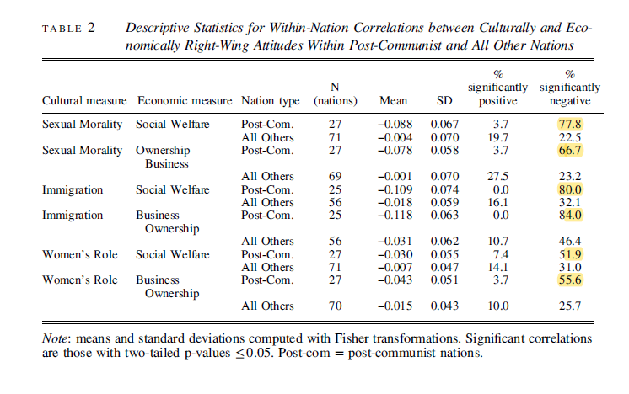

Slide 53
Nová dimenze: populismus?
Populismus jako ideologie (Mudde 2004)
Thin-centered ideology – několik politických myšlenek
Může být nesen pomocí “thick” ideology (např. socialismem, nebo nativismem)
1) anti-elitářství
2) neomezená suverenita lidu, který má mít moc
3) lid jako homogenní a ctnostná entita
Měření populistických postojů

